Slide 1
Тема урока:
«Чтение рассказов и стихотворений. Анализ и оценка поступков героев.»

Slide 2
Сегодня мы продолжим знакомиться с новыми интересными произведениями и будем учиться анализировать и оценивать поступки героев.

Slide 3
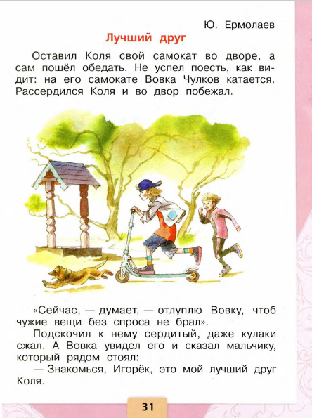
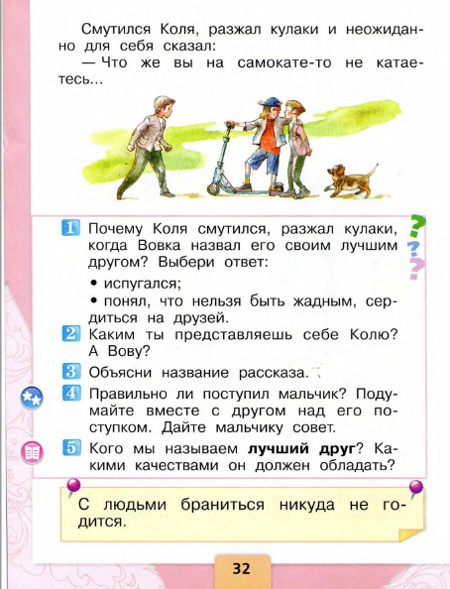
Работа по учебнику: прочитай произведение Ю.Ермолаева «Лучший друг», ответь на вопросы устно, объясни значение пословицы в рамочке на с.32.

Slide 4
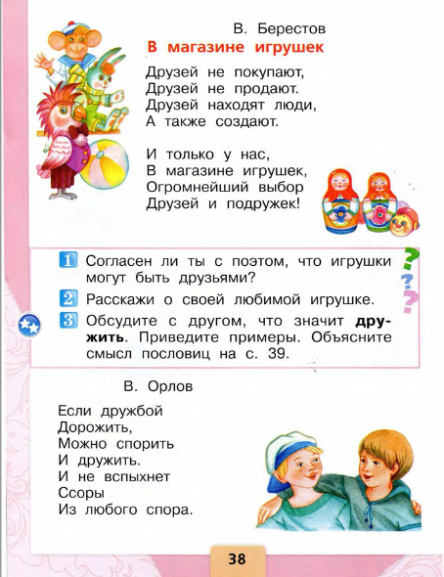
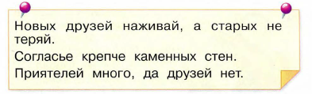
Прочитай стихотворения В.Берестова и В.Орлова.
Объясни значения пословиц (устно).

Slide 5
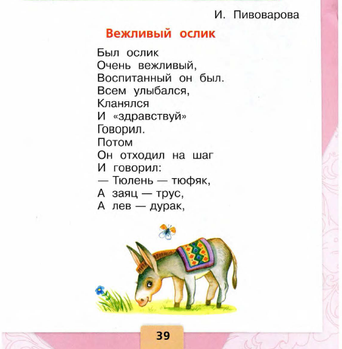
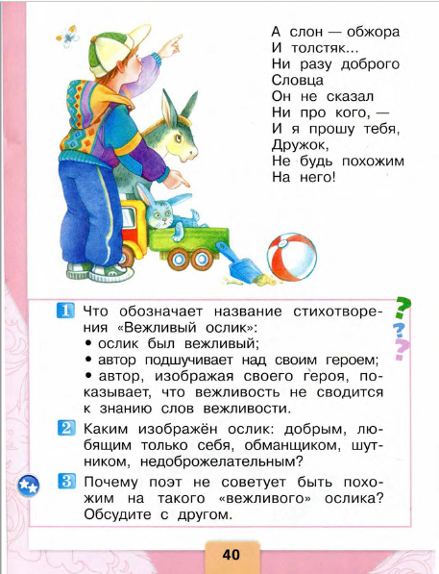
Работа по учебнику: прочитай стихотворение «Вежливый ослик» и ответь устно на 3 вопроса.

Slide 6
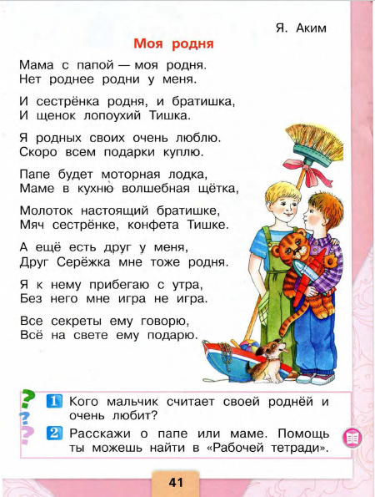
Выразительно прочитай стихотворение Я.Акима «Моя родня» и устно ответь на вопросы.

Slide 7
Творческое задание:
Нарисуй красочный рисунок на тему «Моя родня». Подготовься устно рассказать о своей родне по рисунку.

